Slide 1
Oevererosietool — van lijn naar oever
Voortgang voorspellend model · wat we vonden · wat we nodig hebben
Update 26 augustus 2026

Slide 2
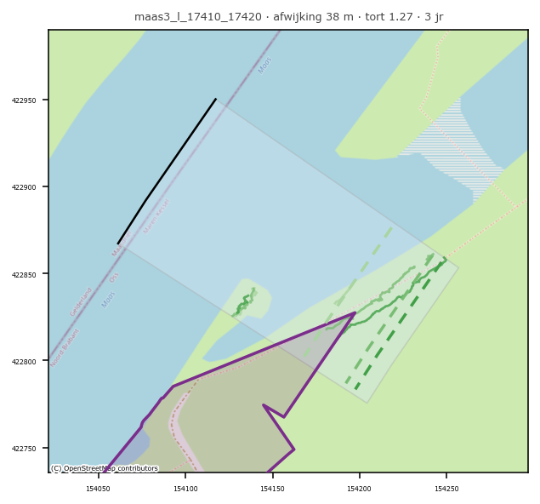
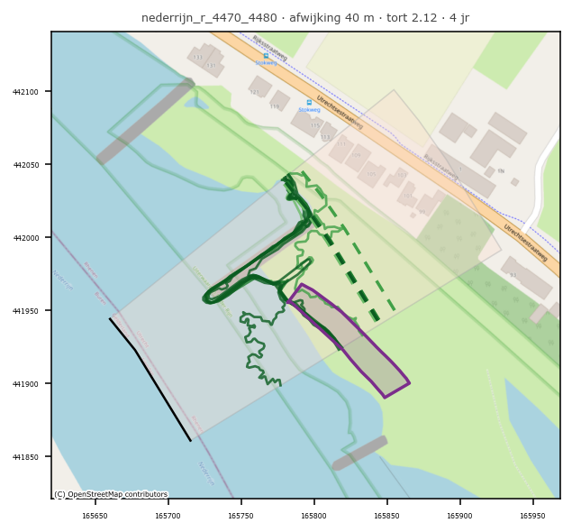
Waar we in maart stonden
Eén afstand per scopevlak — en een oever is geen rechte lijn
hoogtemodel (maart): de ene afstand (gestippeld) ligt 38 m naast de gemeten oever
SAM (nu): de oever kronkelt om een kribvak — één getal zegt hier nog minder
Oevererosietool · update 26-08-2026 · 2
Notes:
De val: het maartcijfer zag er goed uit omdat de meetlat mild was (3–4 jaar) én omdat één getal per vlak veel verbergt. paars = VVR, zwart = hartlijn, groen = gemeten oever per jaar.

Slide 3
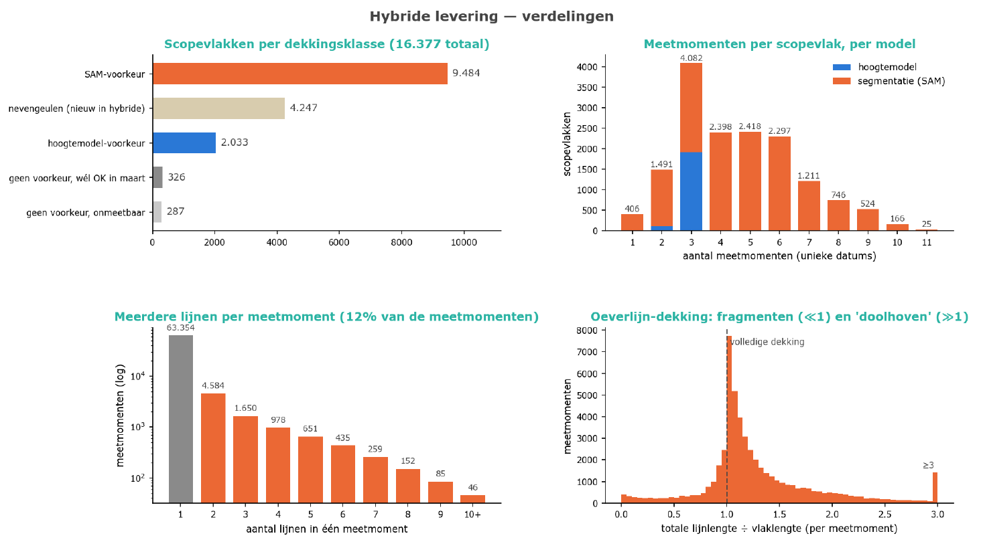
Wat er sindsdien binnenkwam
Hybride levering: SAM + hoogtemodel · tot 11 meetmomenten · 1 jaar tussen t-punten
Oevererosietool · update 26-08-2026 · 3

Slide 4
Afgelopen week: nieuwe SAM data meegenomen
 | maart 2026 alleen hoogtemodel | 19 augustus hybride (SAM + hoogtemodel) | nu: uitgangspunt zelfde model, vaste testset
Baseline (naïef gemiddelde) — fout test (m/jr) | 0.78 | 4.79 | 4.68
LightGBM — fout test (m/jr) | 0.94 | 4.12 | 3.99
LightGBM t.o.v. baseline | 20 % slechter | 14 % beter | 15 % beter
LightGBM — fout risicogevallen > 2 m/jr (m/jr) | 4.61 | 9.13 | 8.30
Spreiding doelvariabele v_test (m/jr) | 2.2 | 11.4 | 9.2
Tijd tussen t-punten | 3–4 jaar | 1 jaar | 1 jaar
Testset | willekeurig 20 % | willekeurig 20 % | vast · 1 174 vlakken
Regio's met voorspellingen | 7 444 | 8 006 | 10 437
Dezelfde meetruis, gedeeld door een 4× kleiner tijdsverschil: het doel wordt 4× ruiziger en élke fout groeit mee — ook die van de baseline. Relatief verslaat het model nu voor het eerst de baseline.
Oevererosietool · update 26-08-2026 · 4

Slide 5
Drie assen om te verbeteren
Uitgangspunt: het model van 19 augustus, resolutie 1, één vaste testset van 1 174 vlakken
1 · Opschonen
2 · Meerdere t-punten
3 · Resolutie
• Verkeerde-oever-detecties weghalen zónder de meting weg te gooien
• Kribben, bruggen, nevengeulen, doolhoven, fragmenten, uitschieters in de tijd
• Snelheid als trend over álle metingen
• Versnelling, terugkeer naar gemiddelde, recente helling als feature
• Meerdere segmenten per vlak in plaats van één afstand
• Gemeten én voorspelde oever als lijn
Leeswijzer: op deze vaste testset scoort het model van 19 augustus 3.99 m/jr (4.12 op de eigen split van toen). Alle cijfers hierna zijn op deze set, zodat stappen optelbaar zijn.
Oevererosietool · update 26-08-2026 · 5

Slide 6
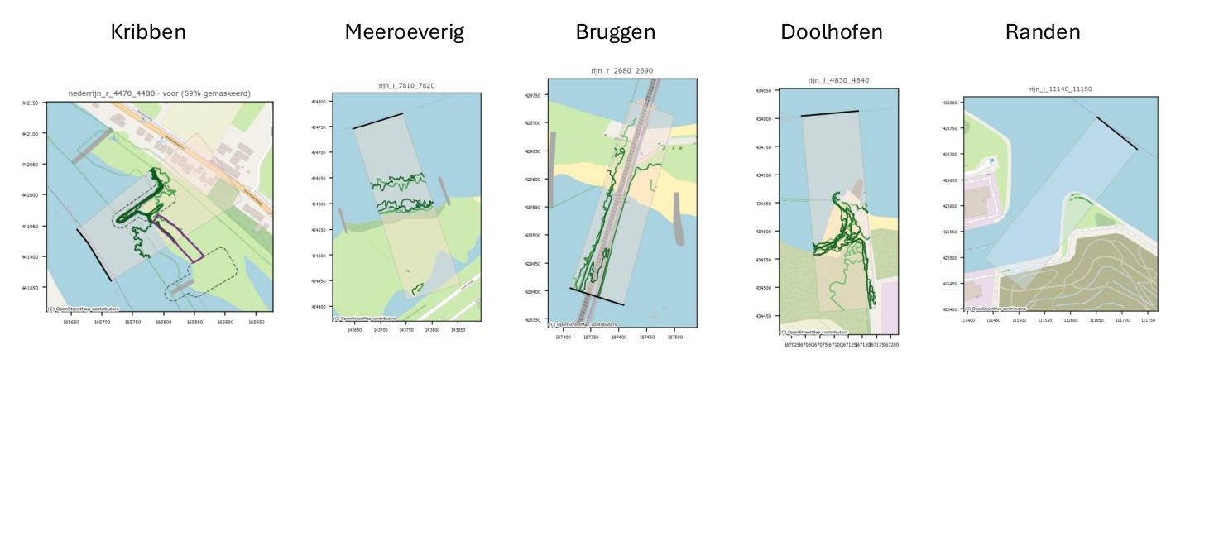
As 1 · Wat we in de SAM-lijnen tegenkomen
Vijf terugkerende patronen — elk een 'oever' die geen oever is
Daarnaast: nevengeulen en plassen (5.9 % van de metingen in 'normale' vlakken), fragmenten (< 25 % van het vlak) en metingen die 15 m van de trend afwijken. Elk patroon = één opschoonregel; elke regel = een gok naar iets wat een mens zeker weet.
Oevererosietool · update 26-08-2026 · 6

Slide 7
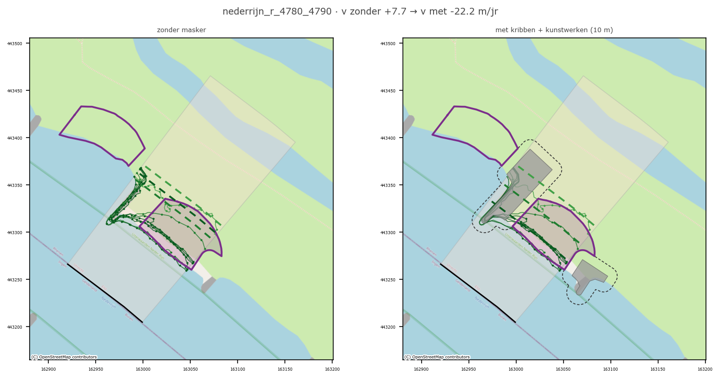
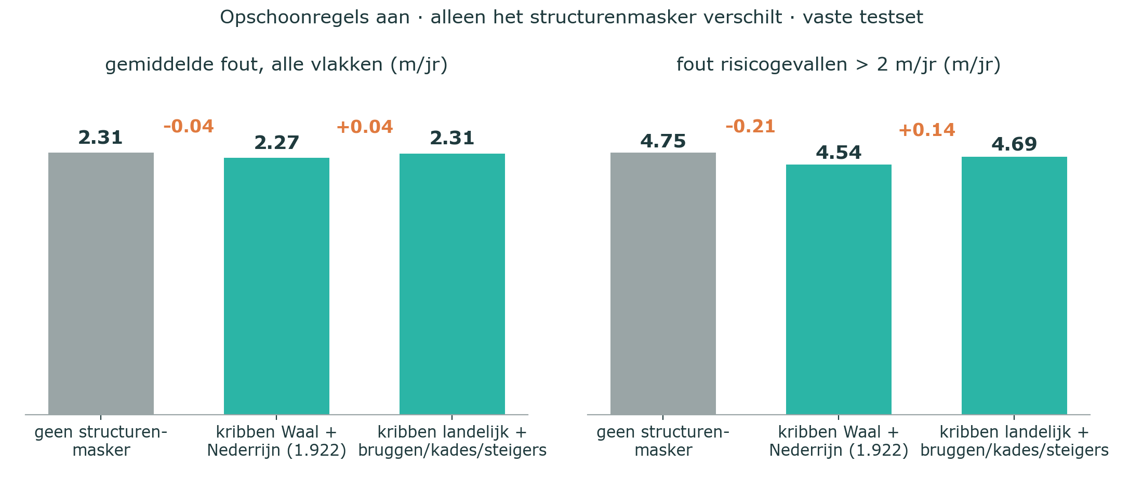

As 1 · Voorbeeld: wat een opschoonregel doet
Kribvak op de Nederrijn — zonder en met structurenmasker (kribben + kunstwerken, 10 m)
• Zonder masker volgt de 'oever' de kribflank: het ene getal per jaar (gestippeld) springt heen en weer — +7.7 m/jr
• Met masker vallen de kribpunten weg en blijft de echte oever over: −22.2 m/jr, consistent over de jaren
• Zo werkt elke regel: niet de meting weggooien, maar het deel dat geen oever is
• Deze week: kribben landelijk (1 922 → 4 698) en 6 386 kunstwerken als laag — geen gok meer
links: zonder masker · rechts: met kribben + bruggen/kades/steigers (10 m) · grijs = constructie · paars = VVR
Oevererosietool · update 26-08-2026 · 7

Slide 8
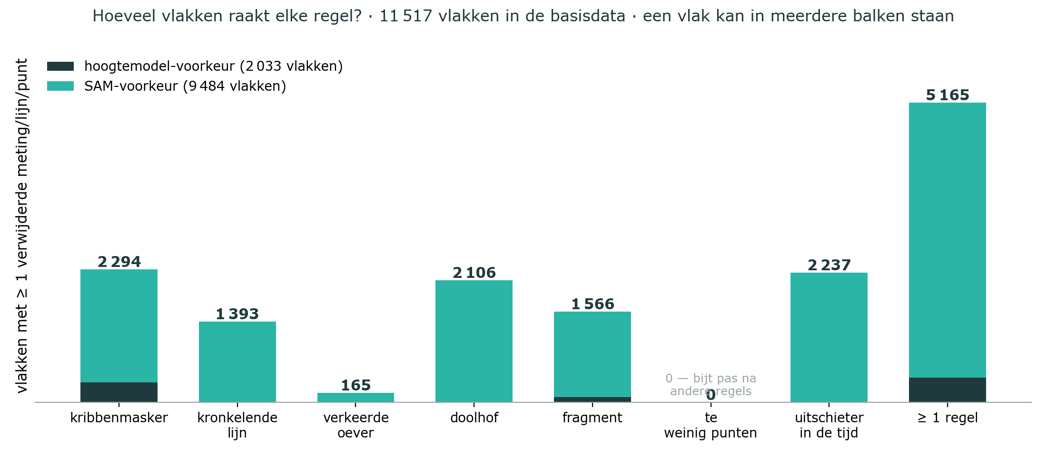
As 1 · Hoeveel vlakken raakt elke regel?
Elke regel apart op de basisdata · een vlak kan in meerdere balken staan
• 5 165 van de 11 517 vlakken worden door ≥ 1 regel geraakt; 284 verdwijnen helemaal
• Kronkelende lijnen, doolhoven en uitschieters in de tijd zijn púúr SAM-verschijnselen
• Hoogtemodel-vlakken worden vrijwel alleen door het kribbenmasker en fragmenten geraakt (429 van 2 033)
• 'Te weinig punten' raakt op zichzelf niets — het bijt pas nadat andere regels een meting uitdunnen
Oevererosietool · update 26-08-2026 · 8

Slide 9
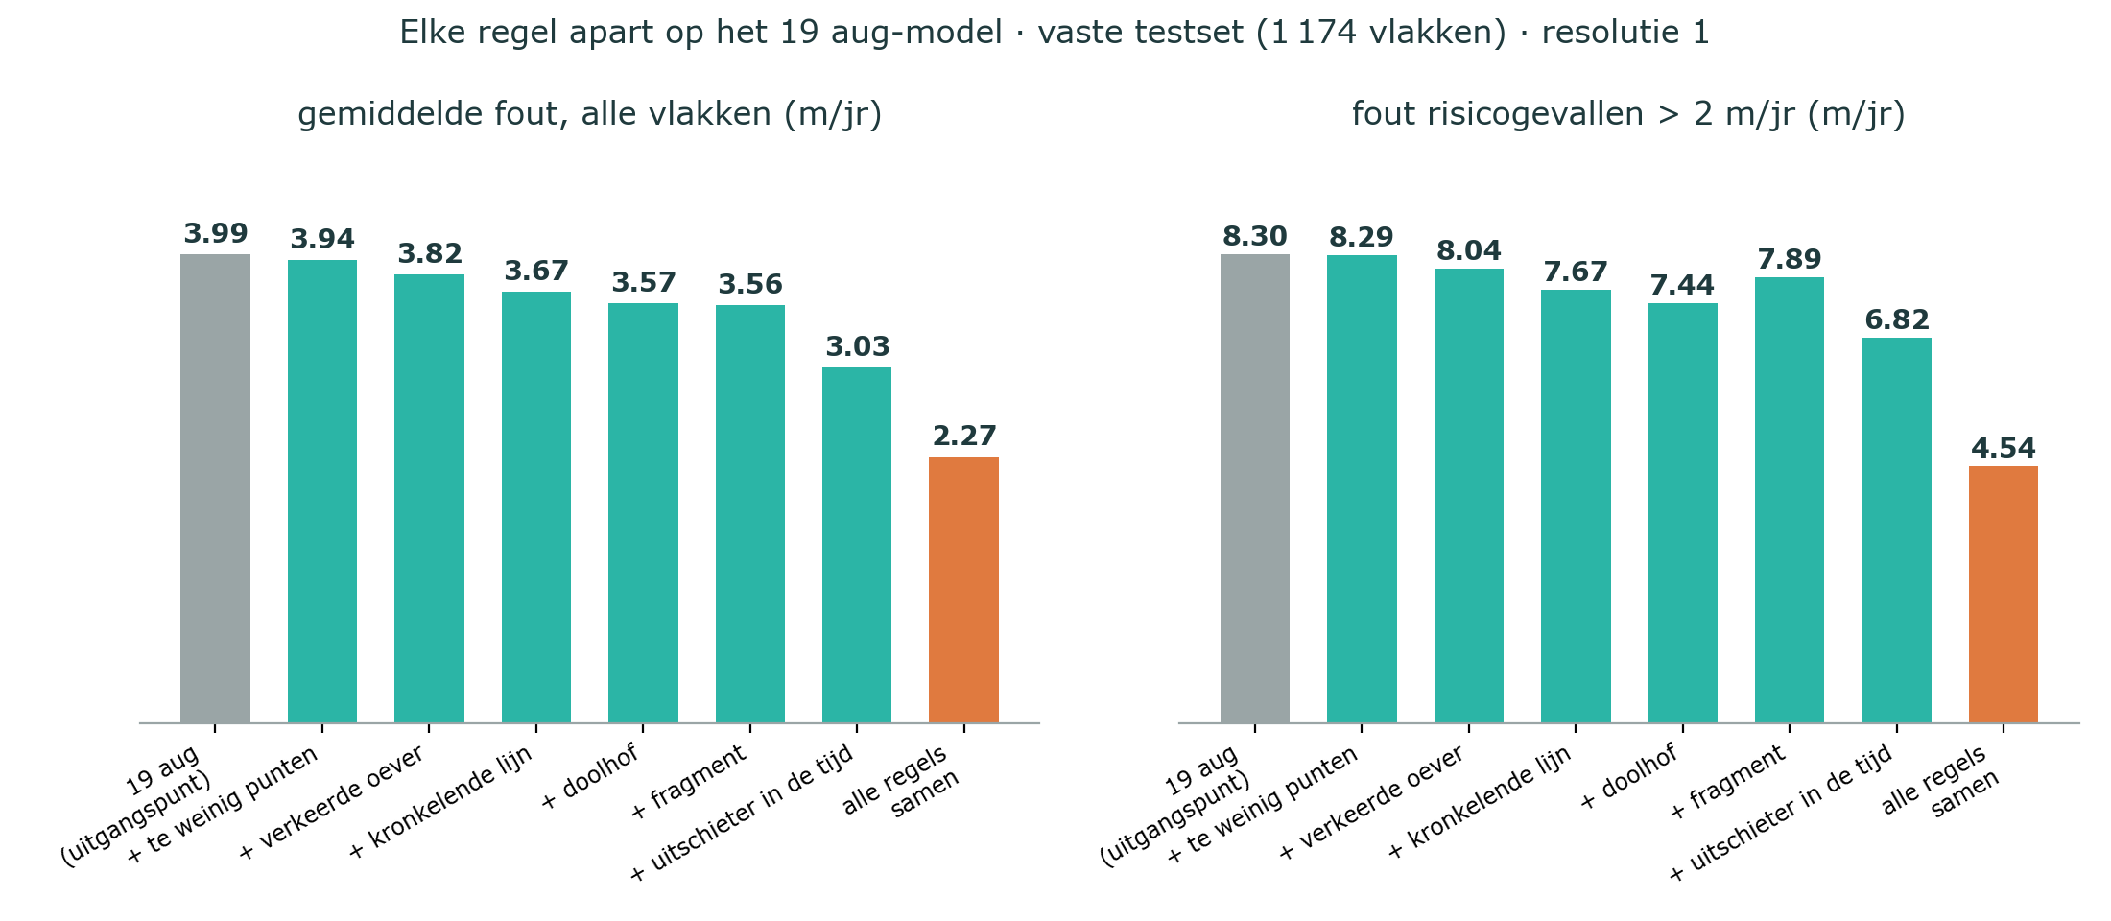
As 1 · Wat doet elke regel alleen?
Elke regel apart op het 19 aug-model · vaste testset · resolutie 1
• Grootste winst: de uitschieter in de tijd (3.99 → 3.03) — één afwijkende meting vervuilde het hele vlak
• Doolhof, fragment en kronkelende lijn elk ≈ −0.3 tot −0.4
• Verkeerde oever en te weinig punten alleen: nauwelijks — ze werken pas in combinatie
• Samen: 2.27 — meer dan de som van de delen, omdat de regels elkaars ruis wegnemen
Oevererosietool · update 26-08-2026 · 9

Slide 10
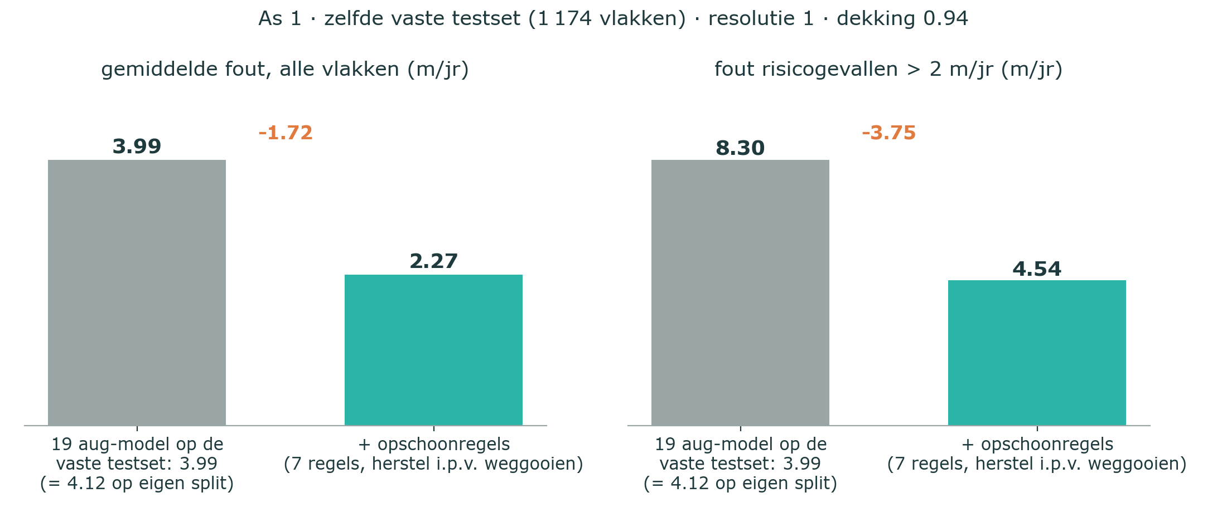
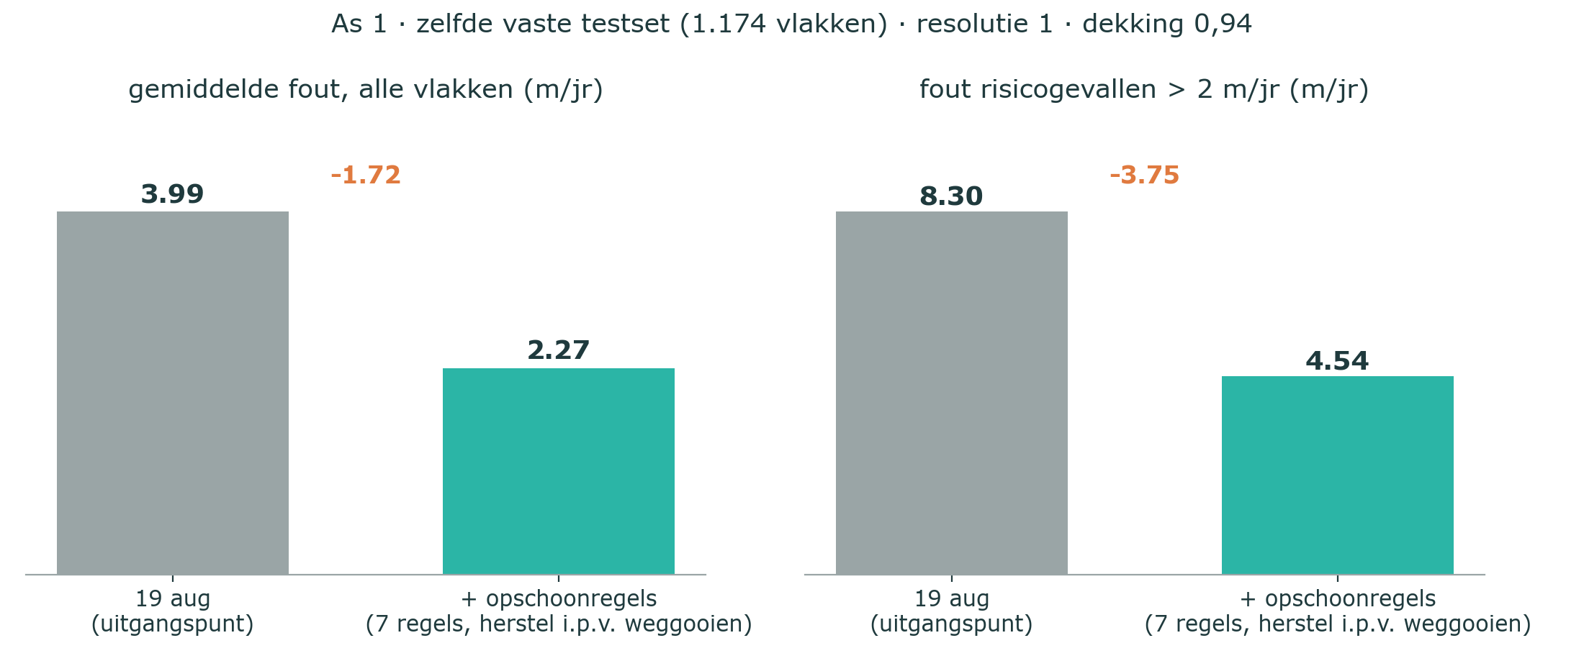

As 1 · Opschonen: van 3.99 naar 2.27 op de vaste testset
Zeven regels — herstellen in plaats van weggooien
Leeswijzer: 4.12 was de score van het 19 aug-model op zijn eigen willekeurige train/test-splitsing. Voor het experiment is één vaste testset van 1 174 vlakken bevroren zodat 50+ varianten vergelijkbaar zijn; datzelfde model scoort daarop 3.99. Alle stappen hierna zijn op deze set gemeten.
• Kronkelende lijnen, verkeerde oever, doolhoven, fragmenten, te weinig punten, uitschieters t.o.v. de trend
• Een uitschieter kost één meting, niet het hele vlak: +511 vlakken t.o.v. de oude |v| > 50-filter
• Elke variant visueel gecontroleerd (50+ varianten, dekking blijft 0.94)
Oevererosietool · update 26-08-2026 · 10

Slide 11
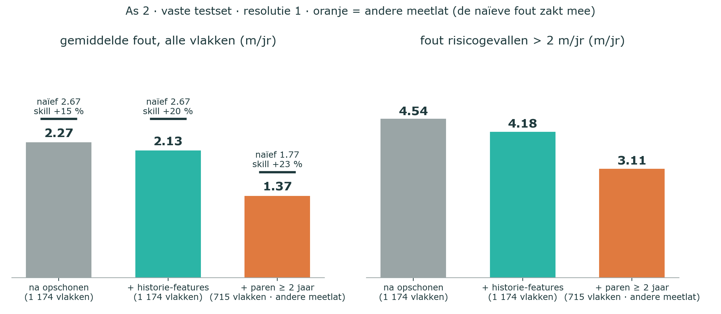
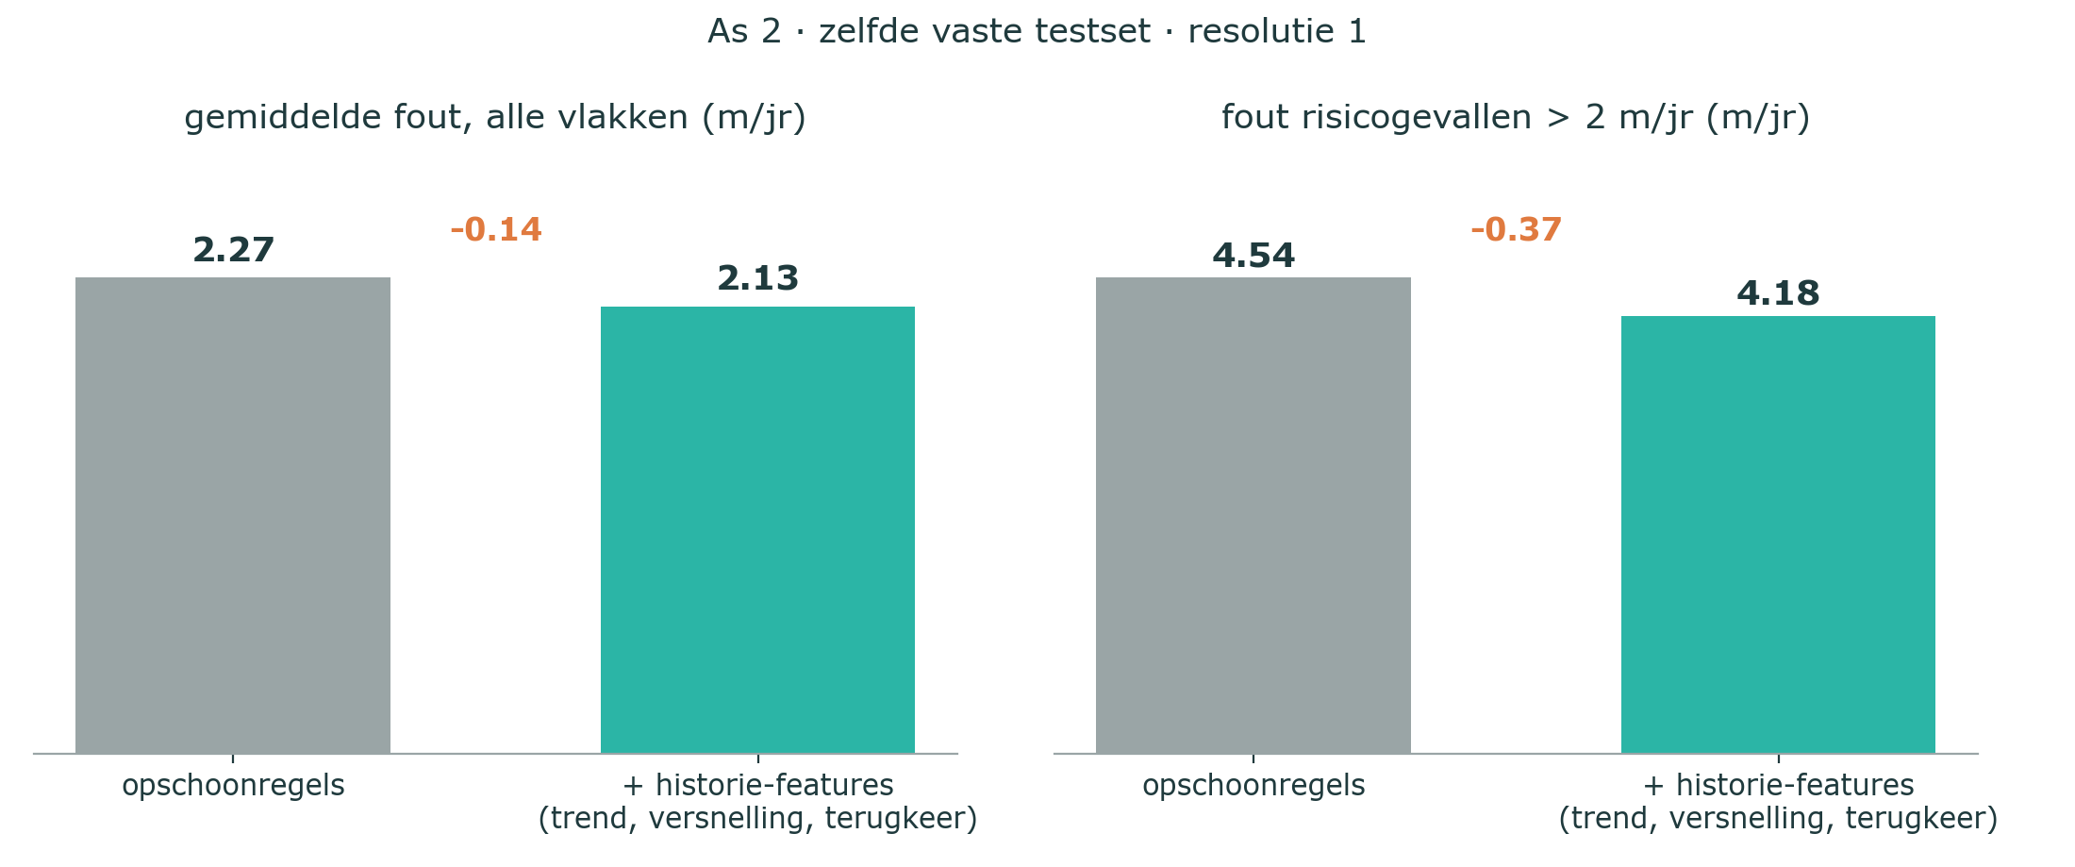
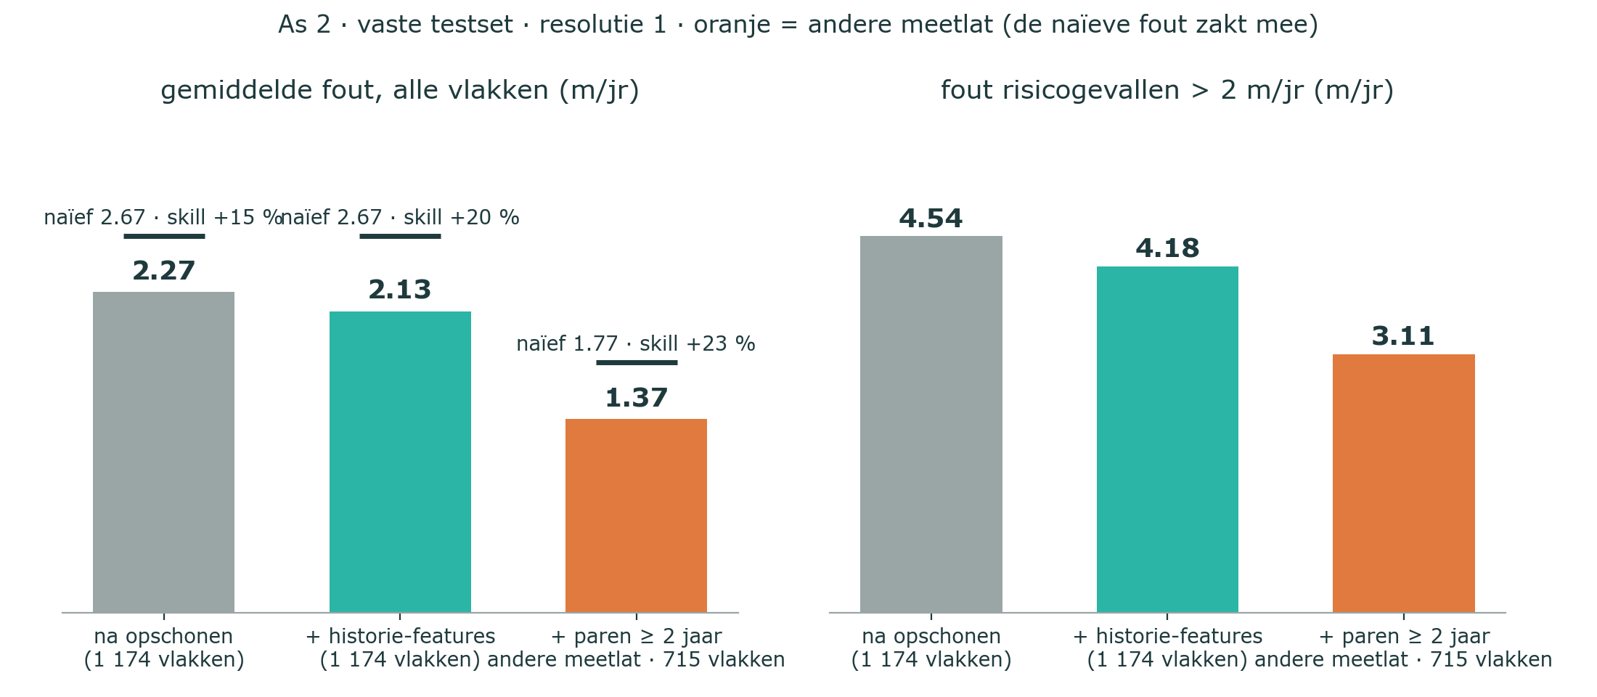
As 2 · Meerdere t-punten: als feature én als meetlat
2a · de hele meetreeks als feature: 2.27 → 2.13 · 2b · paren ≥ 2 jaar als meetlat: 1.37
2a · Features uit de hele meetreeks
• Trend (Theil–Sen), spreiding om de trend, versnelling, terugkeer naar gemiddelde, recente helling — zelfde doel, zelfde split: 2.27 → 2.13
2b · Paren ≥ 2 jaar als meetlat
• Hoogtemodel-opnames liggen 3–5 jaar uit elkaar; SAM 1 jaar → dezelfde meetruis ÷ 1 jaar = ruis
• Zelfde doel (m/jr), alleen paren ≥ 2 jaar, álle paren: 1 vlak met 6 metingen = 10 leervoorbeelden
• Eerlijk: de naïeve fout zakt mee (2.67 → 1.77); de skill gaat van +20 % naar +23 %. Dit is 'meten wat we kunnen voorspellen', geen 35 % beter model
• Nog niet overal: 715 van 1 174 testvlakken hebben zo'n paar — groeit met elk SAM-jaar
• Wat niet werkte: losse jaar-op-jaar stappen als doel, huber-loss, debiet
Oevererosietool · update 26-08-2026 · 11

Slide 12
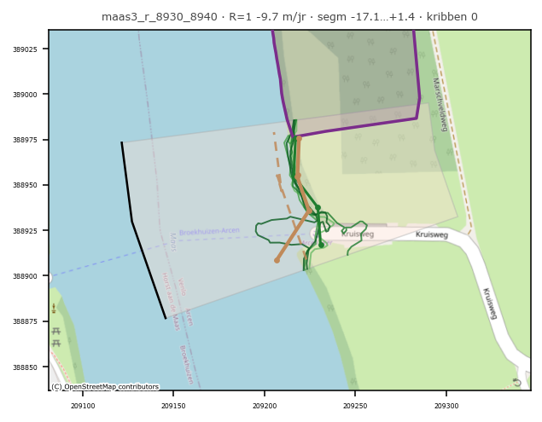
As 3 · Resolutie: van scalar naar oeverlijn
Eén afstand per vlak verbergt dat 20 m hard erodeert en 80 m stil ligt
Wat je ziet
• groen = gemeten oever per segment (2026) · bruin = voorspeld 2027 per segment
• gestippeld = de oude voorspelling: één getal voor het hele vlak
• paars = VVR / signaleringslijn
Dit vlak
• Eén getal zegt −9.7 m/jr; de vijf segmenten lopen van −17.1 tot +1.4 (voorbeeld op R = 5; gekozen resolutie R = 10)
• Het bovenste segment nadert de VVR; de rest niet — het alarm hoort per segment te kijken
Vandaag
• VVR-jaar = één drempel per vlak (het verst gelegen punt van de signaleringslijn) tegen één scalar → per definitie laat
Oevererosietool · update 26-08-2026 · 12

Slide 13
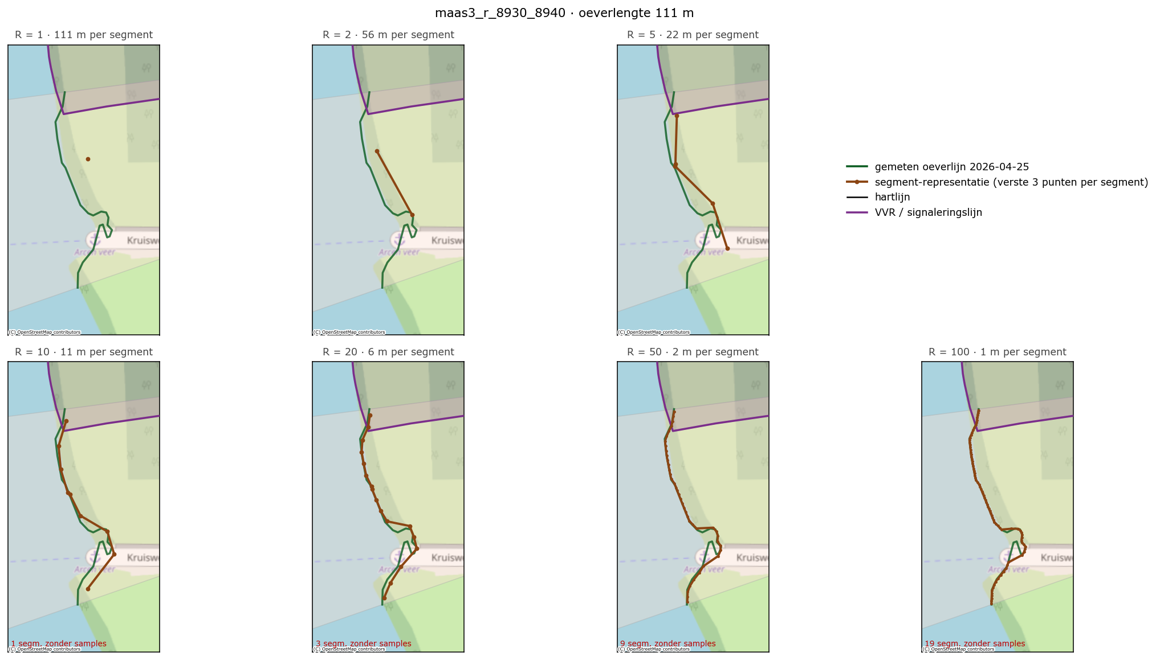
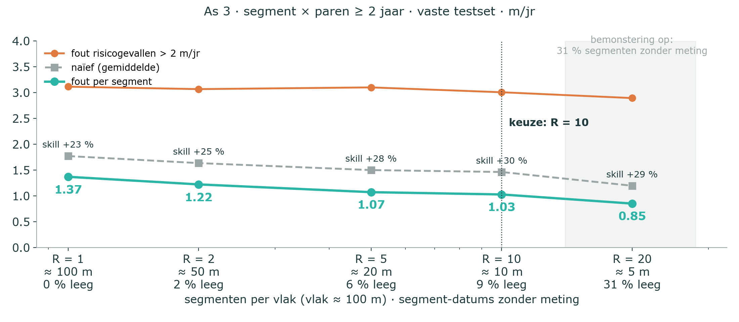
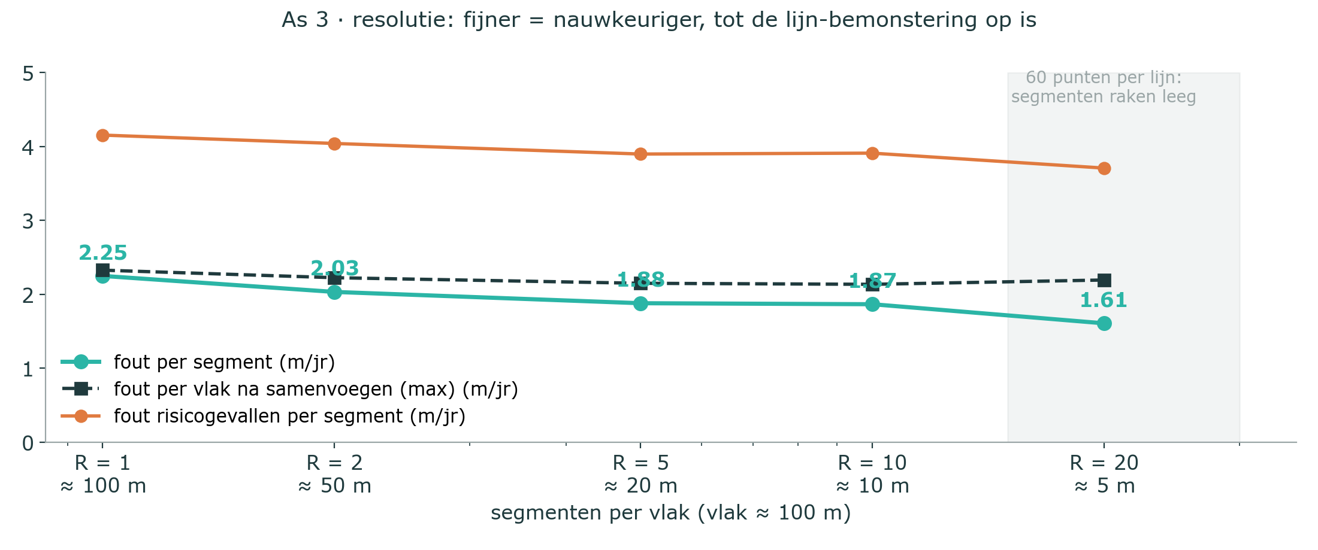
As 3 · Hoe fijn kan het?
Zelfde vlak, R = 1 … 100 · en de fout per segment op de As 2-meetlat (paren ≥ 2 jaar), per R
• De segment-representatie (bruin) volgt de gemeten oever vanaf R ≈ 5–10; bij R = 50–100 raken segmenten leeg (rood)
• Fout per segment daalt van 1.37 (R = 1) naar 1.03 (R = 10) en 0.85 (R = 20) — maar de naïeve fout zakt mee: de skill piekt bij R = 10 (+30 %) en bij R = 20 heeft 31 % van de segment-datums geen meting
• Keuze: R = 10 (≈ 10 m). Fijner is alleen een gladdere meetlat, geen beter model — tot de lijnbemonstering (60 punten per lijn) verdicht wordt
Oevererosietool · update 26-08-2026 · 13

Slide 14
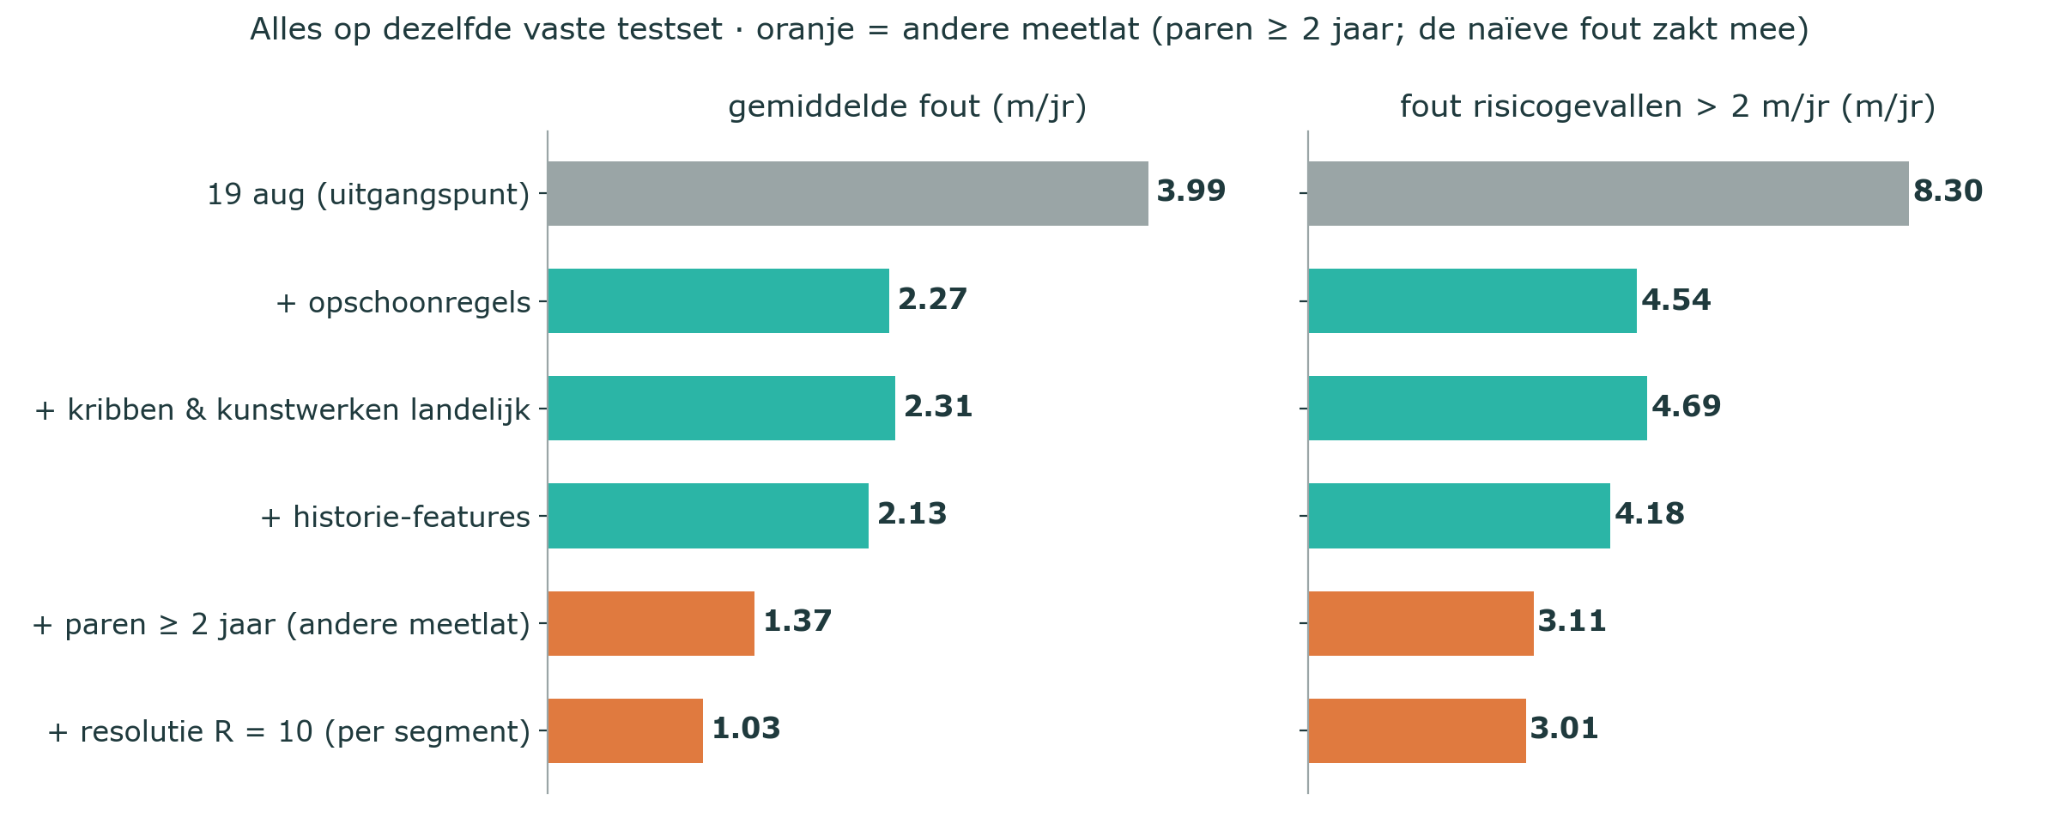
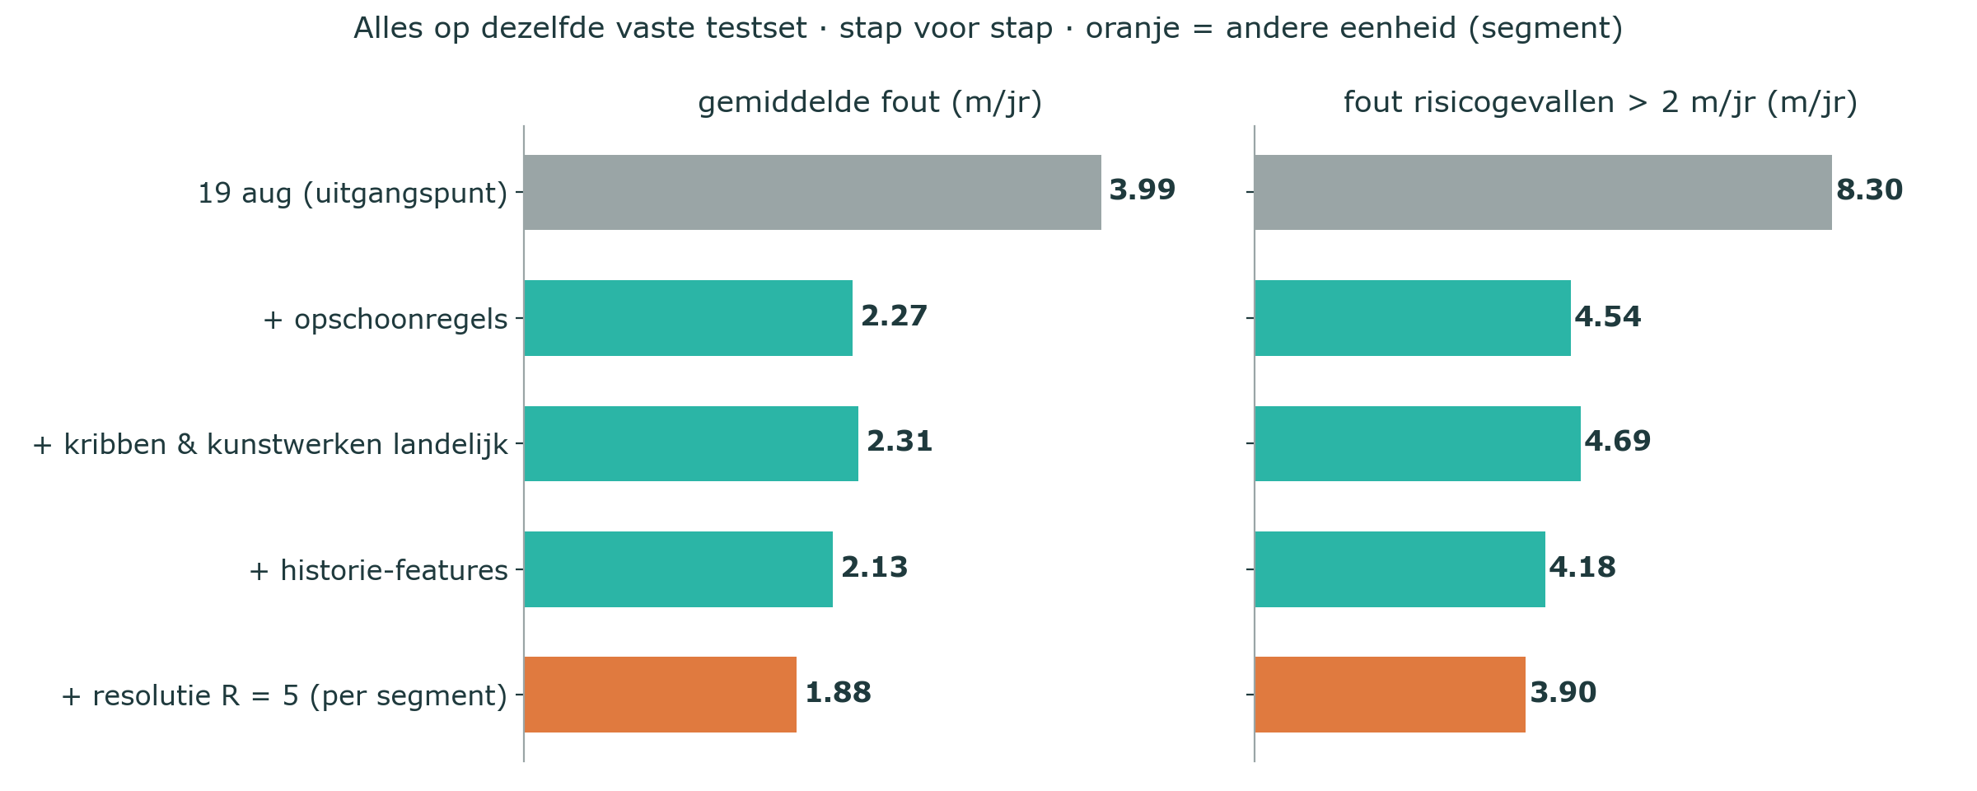
Alles bij elkaar
Stap voor stap, op één vaste testset — waar zit de winst?
• Opschonen: −1.72 m/jr (−43 %) · structurenlaag: ±0 (juistheid/dekking) · historie-features: −0.14 · paren ≥ 2 jaar: andere meetlat, skill +20 → +23 % · segmenten R = 10: skill +30 %, positiefout 1.05 m
Het model was nooit de bottleneck — de labels waren het. De regels raken op: wat overblijft, kan alleen een mens zien.
Oevererosietool · update 26-08-2026 · 14
Notes:
Dit is de hele presentatie in één plaatje.

Slide 15
Eindrun — eerlijk gemeten, nieuwe splitsing
Volledige pipeline op een nieuwe 80/20-splitsing, testset buiten de training · alleen binnen een rij vergelijken
meetlat | naïef | LightGBM | risicogevallen > 2 m/jr LGB / naïef
maart · hoogtemodel · 3–4 jr · per vlak | 0.78 | 0.94 (−20 %) | 4.6 / 5.5
19 aug · hybride · 1 jr · per vlak | 4.79 | 4.12 (+14 %) | ≈ 8.3
nu · zelfde 1-jr meetlat · eindrun, eerlijk | 2.86 | 2.47 (+13 %) | 5.0 / 6.3
nu · segment R = 5 · paren ≥ 2 jr · eindrun, eerlijk | 1.79 | 1.23 (+31 %) | 3.5
• Slide 14 = het experiment op de vaste testset (met test-set early stopping); dit = de volledige pipeline op een nieuwe splitsing zónder de testset in de training — strenger, en daarom hoger: 2.13 → 2.47 en 1.07 → 1.23 (R = 5; R = 10 volgt in de volgende run)
• Vlakken met voorspelling 8 006 → 10 721
• 1.23 is m/jr op de ≥ 2-jaar-meetlat — lees het als '31 % beter dan niets doen', niet als '2× beter dan 2.47'
• Toezegging 10× (op 4.12): nu 1.7× op die exacte meetlat, met strengere validatie
Oevererosietool · update 26-08-2026 · 15

Slide 16
Wat we vragen
Labelen is trial-and-error — geen eenmalige levering
Hoogtemodel-engineers
SAM-engineers
Samen
• De vijfdeling (scope_coverage) meeleveren
• Per lijn een vlag: 'dit is een constructie / verkeerde oever'
• Bekende randgevallen: meeroeverig, hoogwater
• Kwaliteitsvlag per meting
• Vooral: méér jaren — elk jaar maakt het model vanzelf beter
• Waar mogelijk: één lijn per meetmoment
• Labelronde in QGIS: wij leveren de gesorteerde lijst twijfelgevallen, jullie het oordeel
• Eerste ronde: ~200 vlakken, twee uur
• Daarna meten we opnieuw
Oevererosietool · update 26-08-2026 · 16

Slide 17
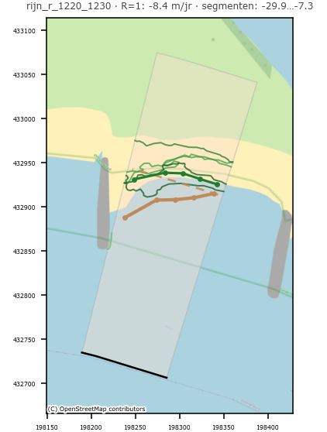
Wat dit oplevert voor asset management
Van 'dit vlak gemiddeld' naar 'deze 20 meter'
• Per segment (≈ 10–20 m) een verwachte positie ≥ 2 jaar vooruit — mediane positiefout ≈ 1 m
• Een vlak kleurt rood zodra énig segment de signaleringslijn nadert — met het segment erbij
• Kribvakken en meerdelige vlakken worden daarmee vanzelf goed behandeld
• Bestaande stoplicht-kaart en tijdslider blijven; dit komt er als laag bij
Status: segmentvoorspellingen staan klaar; koppeling aan het VVR-alarm is de volgende stap
Oevererosietool · update 26-08-2026 · 17

Slide 18
Samenvattend
Model: klaar en eerlijk gevalideerd
• Hybride bron, opschoonregels, historie-features, testset buiten de training
Van lijn naar oever
• Tien segmenten per vlak (≈ 10 m); gemeten én voorspelde oever als lijn; positiefout ≈ 1 m op ≥ 2 jaar
Bottleneck: gelabelde input, niet het algoritme
• Opschonen leverde 12× zoveel als modelleren; de regels raken op — wat overblijft vraagt een oordeel
Volgende stap
• Labelronde met SAM- en hoogtemodel-engineers · VVR-alarm op segmentniveau · daarna opnieuw meten
Oevererosietool · update 26-08-2026 · 18

